Slide 1
תפקידו המדהים
של מדען החישה במזון

Slide 2
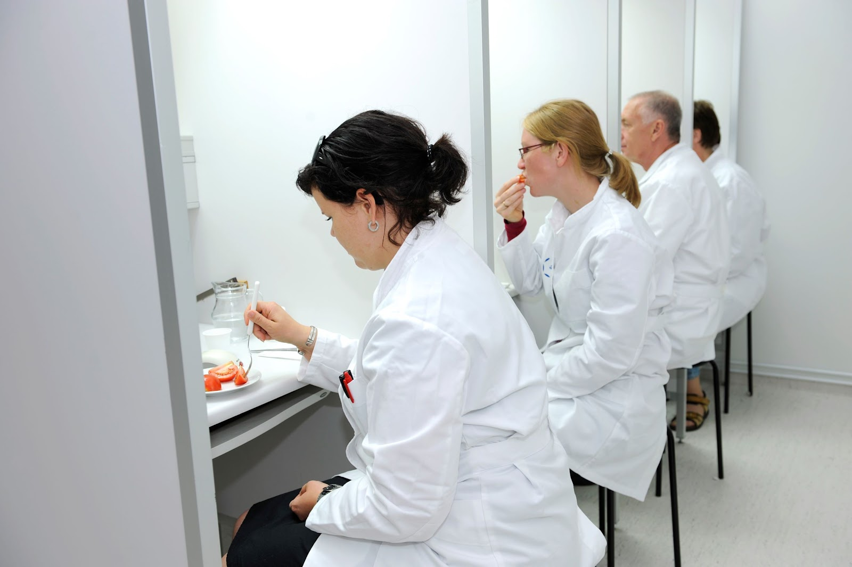
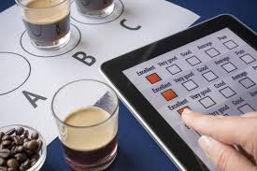
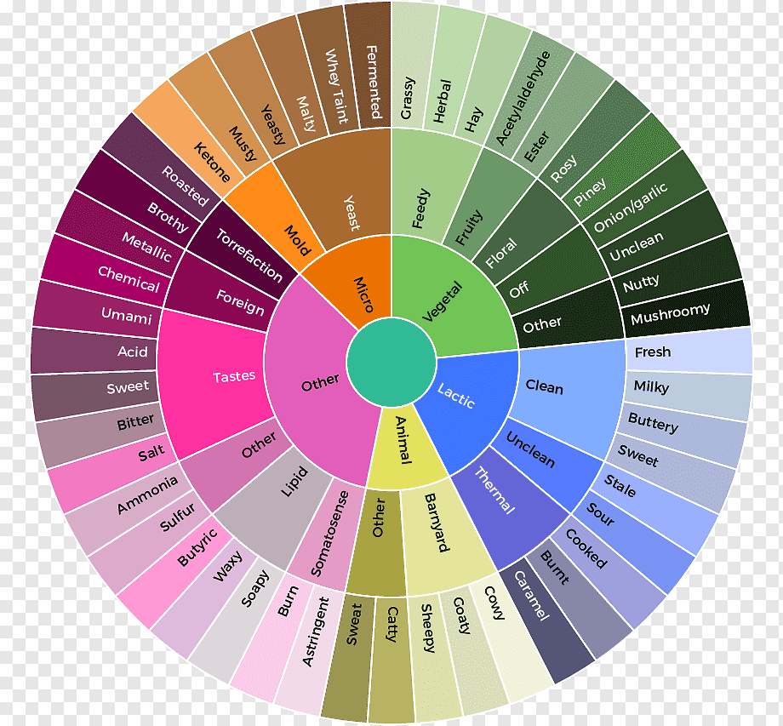
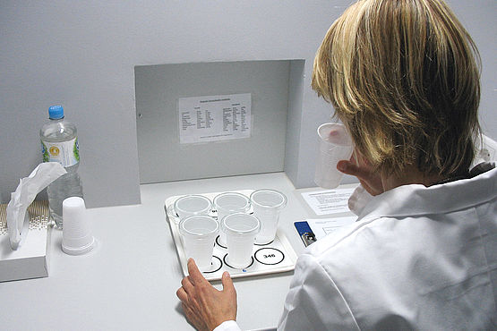
הערכה חושית של מזון

Slide 3
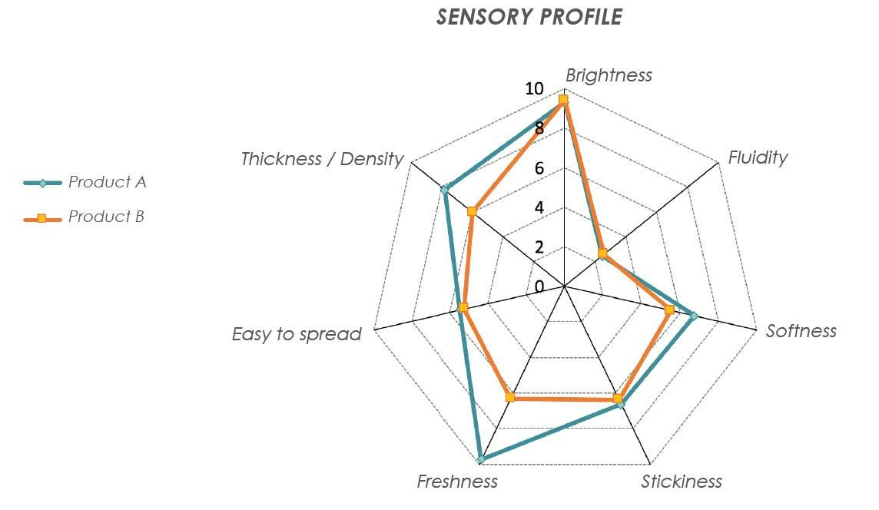
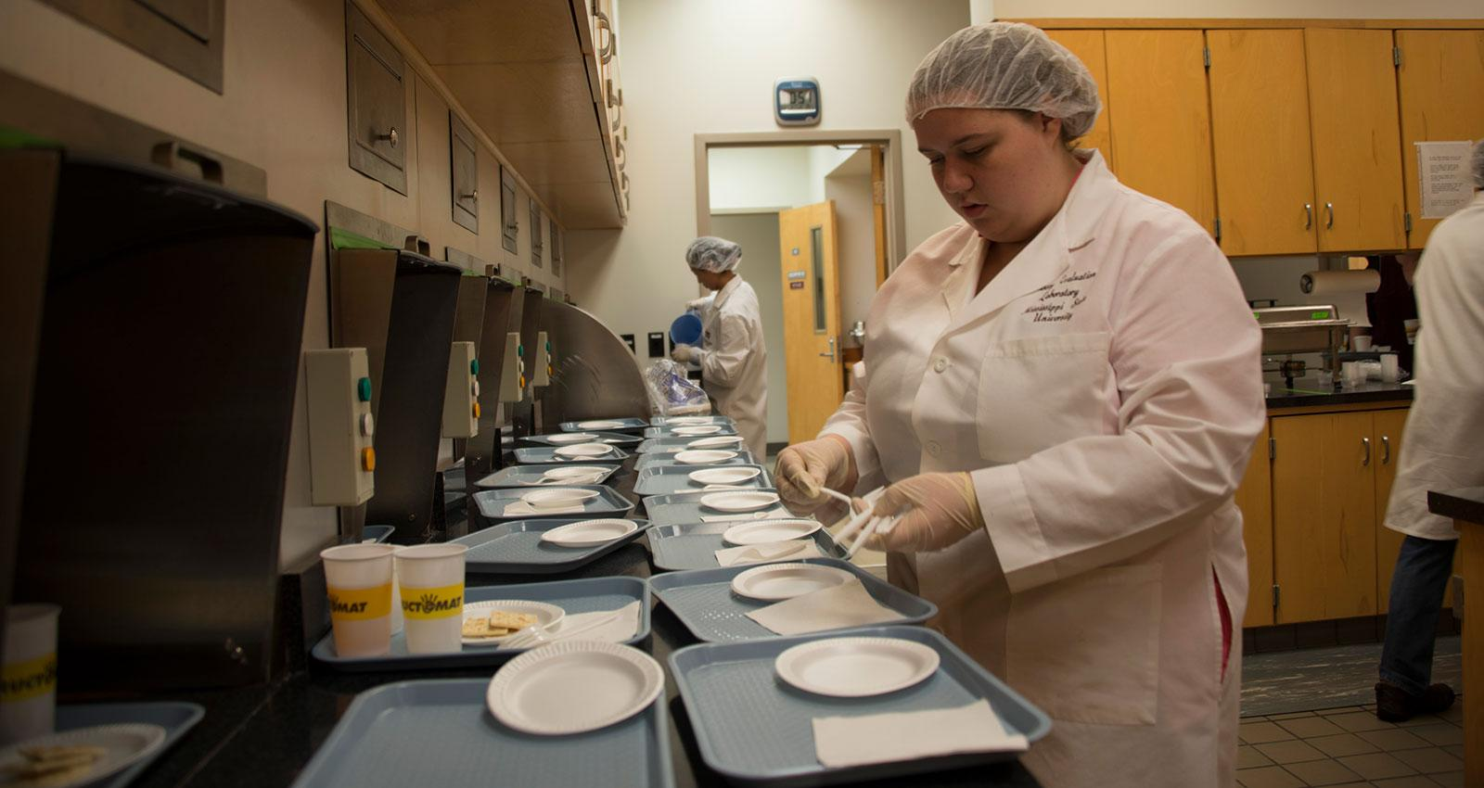
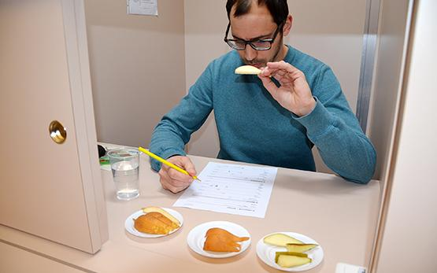
רב תחומי
ידע בסטטיסטיקה
מדעי התזונה
מחקר התנהגותי ופסיכולוגיה ניסויית
ידע בפירוש נתונים
מדען חישה

Slide 4
הגדרה של מדע החישה במזון
תחום העוסק בתפיסות התחושתיות של אנשים ותגובות רגשיות למזונות, משקאות ומרכיביהם.
זהו ענף רב תחומי מטבעו, השואב שאלות מחקר ממדעי התזונה ומיישום שיטות מחקר התנהגותי לפתרון שאלות אלו.
תחום מדעי המעורר, מודד, מנתח ומפרש תגובות למאפיינים של מזון כפי שהם נתפסים על ידי החושים של ראייה, ריח, מגע, טעם, ושמיעה.

Slide 5
שיטות מבחן
מבחן ההנאה – בודק אהדה, והעדפה
המבחן התיאורי – מתמקד במאפיינים ספציפיים של מוצר (למשל, מתיקות מריקות, קרמיות וכו')
מבחן האפליה (למשל המבחן המשולש) – האם שני מוצרים שונים באופן כלשהוא?

Slide 6
מבחן ההנאה
סולם מדידת ההעדפה של ליקרט
אוהב/ת מאד
אוהב/ת מעט
לא אוהב/ת ולא לא אוהב/ת
לא אוהב/ת
מאד לא אוהב/ת
5
4
3
2
1

Slide 7
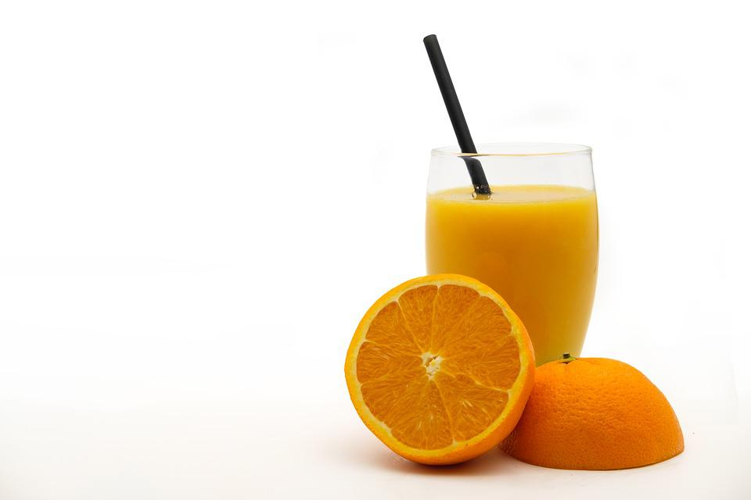
המבחן התיאורי
אוצר מילים מיוחד המשמש לתיאור המוצר לדוגמה – מיץ תפוזים
תיאור מוצר טוב (מיץ תפוזים)
ריח
פירותי
מבושל
מתוק
פרחוני
טעם
מתוק
חמוץ
שרוף
מימי
מרקם
חלק
עמום
עפיץ
מימי
טעם שנשאר
מריר
מתוק
מתובל
חומצי
Source (photo): Pixabay

Slide 8
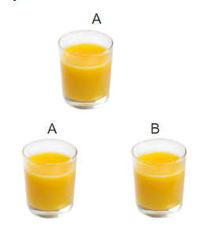
מבחן האפליה - המבחן המשולש
1. התרכז/י
2. טעם/י
3. ענה/י על השאלה:
איזה מתוך שלושת כוסות מיץ התפוזים הוא השונה?

Slide 11
סיווג מזון מעובד
מזון לא מעובד או מעובד מינימלית
בקבוצה זו נכלל מזון בצורתו הגולמי או הטבעית, כולל מזון שעבר תהליכי עיבוד בסיסיים כגון חיתוך, הקפאה, טחינה וכד'.
מרכיבי מזון בסיסיים (מוצרי יסוד)
מצרכי יסוד, שבדרך כלל מוספים למזונות מהקבוצה הראשונה. דוגמאות לכך הם מוצרים שניתן למצוא בכל מטבח ובהם שמן (זית, חמניות, קנולה וכד'), סוכר (לבן או חום), מלח ותבלינים.
מזון המורכב רק מרכיבים גולמיים בתוספת בסיסיים
אוכל שמכינים ומבשלים בבית, ממרכיבים ביתיים שניתן למצוא בכל מרכול. ההגדרה הרשמית יותר מדברת על מזון המורכב רק מרכיבים גולמיים בתוספת רכיבי מזון בסיסיים: מזון שבושל ביחד עם תבלינים (בבית, במסעדה, או במפעל מזון). לקבוצה זו משתייכים מרבית התבשילים כמו מרקים (ללא אבקת מרק), עוף או דג בתנור, קוסקוס, קציצות, ירקות מבושלים או מוקפצים, ואפילו שניצל ביתי.
מזון אולטרה-מעובד
מוצרים הכוללים כולל מרכיבים שתתקשו לאתר במטבח הביתי, כמו מיצוי רכיבי מזון, וכן תוספים תעשייתיים ומתוחכמים (היוצרים או משפרים את הצבע, המרקם והטעם) המשפיעים על הרגלי הצריכה ותחושת השובע הטבעית. מוצרי המזון האולטרה־מעובד הם בדרך כלל ארוזים, מוכנים לאכילה מיידית בכל מקום ובכל זמן, או לאחר הכנה מינימלית (הוספת מים רותחים – מנה חמה, חימום במיקרוגל – שניצל טבעול, וכד').
* מתוך האתר של משרד הבריאות

Slide 12
Classification of Food Processing Levels
There are several worldwide suggestion for this categorisation, this is the one offered by the International Food Information Council*:
1. Minimally processed
2. Processed for preservation
3. Mixtures of combined ingredients
3.1 Packaged mixes, jarred sauce
3.2 Mixtures, home prepared
4.“Ready-to-eat” foods
4.1 Packaged ready-to-eat foods
4.2 Mixtures, store prepared
5. Prepared foods/meals
* https://ific.org/ - An American based nonprofit with a mission to effectively communicate science-based information about health, nutrition, food safety and agriculture.

Slide 13
איך הכל התחיל? קצת היסטוריה
עיבוד מזון קיים מאז התקופה הפרהיסטורית: האדם השתמש באש לפני 250,000 שנה, מה שהוביל מאוחר יותר למה שאנו מכירים כתהליך הבישול.
מבחינה היסטורית בישול עוזר בשתי דרכים עיקריות: שיפור הטעם ועוד יותר חשוב הוא משפר את רמת העיכול ומסייע בחיטוי מחיידקים.
עיבוד מזון מורכב יותר הופיע במהלך העת העתיקה ובימי הביניים והתבטא באפיית לחם, ייצור גבינות, בשרים מעושנים ואף משקאות כגון יין.

Slide 14
עיבוד מזון כיום
המהפכה התעשייתית –המאות ה-18 וה-19 - תחילתו של ייצור מזון המוני ומתועש. זה כלל את יצירת תהליך הפסטור (למשל, חלב) ושימור מזון
במחצית הראשונה של המאה ה-20 : בעקבות שתי מלחמות העולם והשינויים שחלו בעולם, התגברו תהליכי עיבוד המזון במטרה לספק לאוכלוסייה הגדולה והענייה מזון נגיש וזול

Slide 15

למה צריך לעבד מזון?

Slide 16
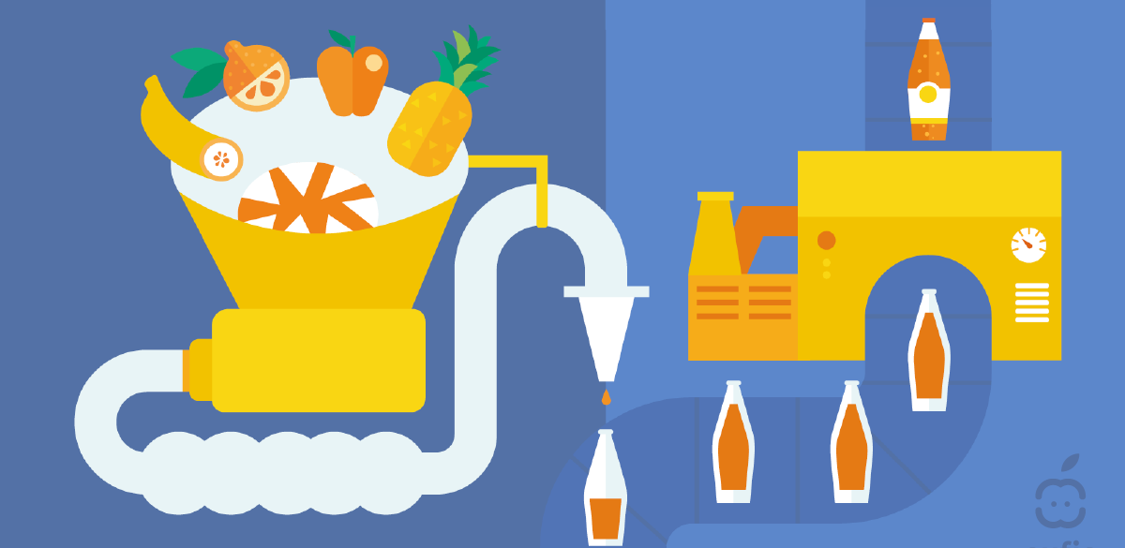
למה צריך לעבד מזון?
הופך את המזון לאכיל
בטיחות, חיי מדף ושימור
איכות תזונתית
נוֹחוּת
מחיר
Source: Why do we process food? @ EUFIC

Slide 17
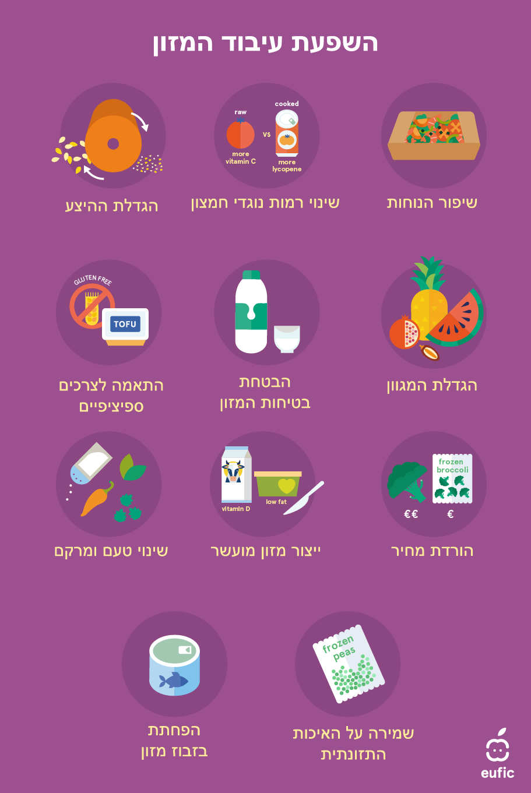

Slide 18
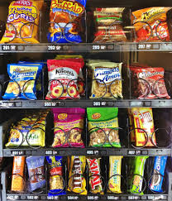
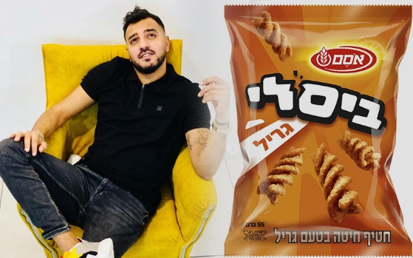

למה אנחנו אוכלים היום יותר מזונות אולטרה-מעובדים?
חומרי הצבע, הטעם והריח,לצד השומן, הסוכר והמלח גורמים לנו לאכול כמויות גדולות יותר מכפי שאנחנו באמת צריכים
הזמינות והמיידיות
מהלכי שיווק ופרסום אינטנסיביים
מחיר

Slide 19
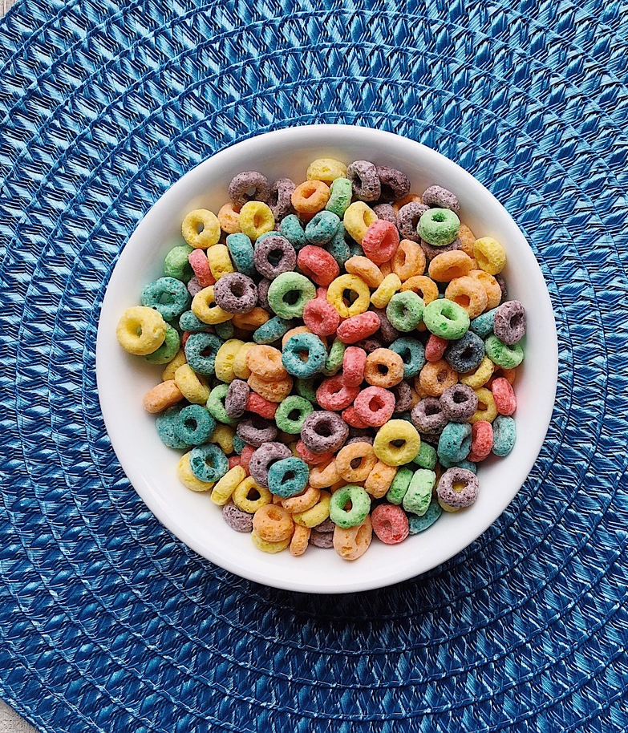
למה אנחנו אוכלים היום יותר מזונות אולטרה-מעובדים?
מחקרים קושרים בין צריכה של מזונות מעובדים למספר בעיות בריאותיות. אנשים שאוכלים יותר מזון מעובד נוטים יותר לסבול מהשמנת יתר, סוכרת, מחלות לב ומחלות כלי דם (כולל סיכון מוגבר לשבץ).
מזונות מעובדים במיוחד (אם כי לא כולם) נוטים להיות דלים בסיבים וחומרים מזינים חיוניים אחרים. ולכן אכילתם גורמת לנו לאכול פחות מזונות מזינים.
Source: Hidden Dangers of Ultra-processed Foods

Slide 20
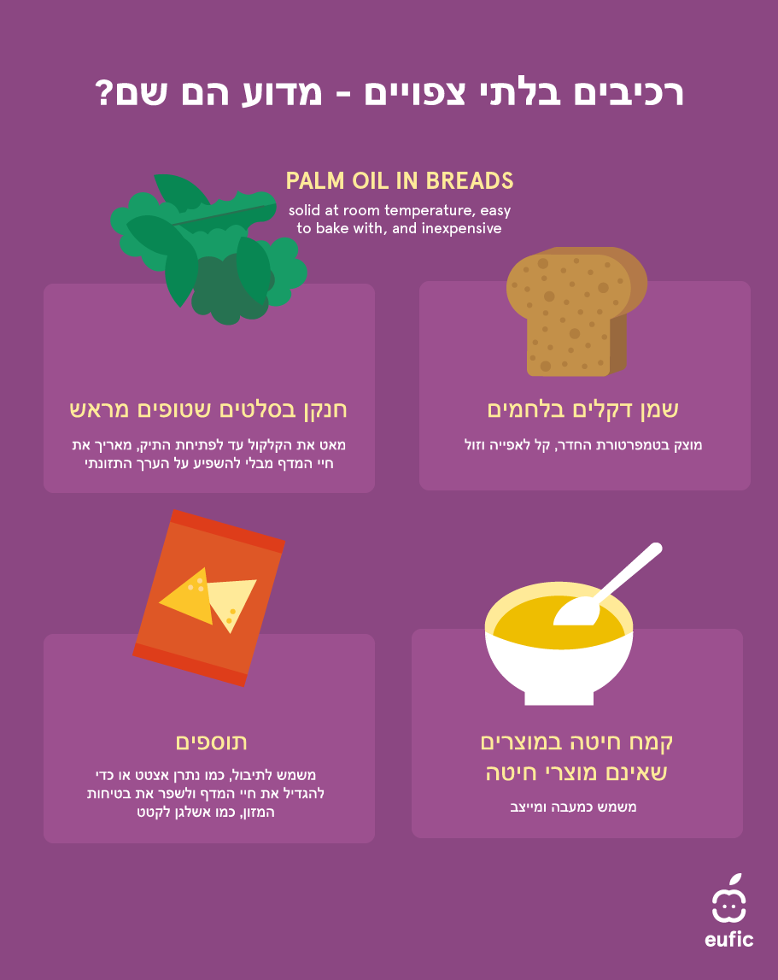

Slide 21
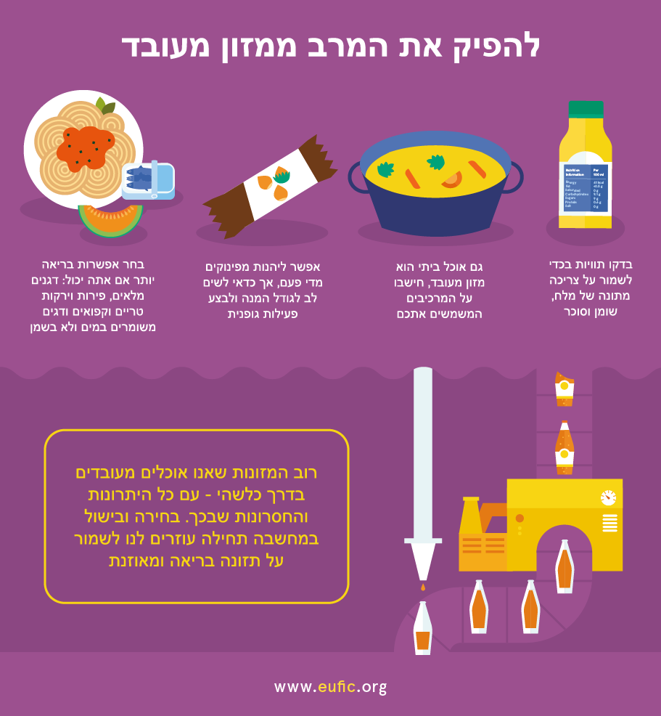

Slide 22
Thank you!

